Slide 1

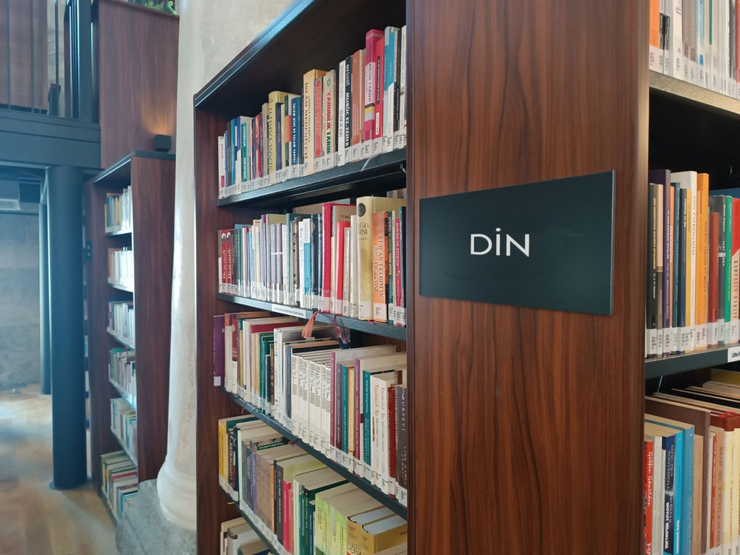
Din Kültürü ve Ahlak Bilgisi
6. Sınıf
5. Ünite
Kültürümüzdeki Dini Motifler

Slide 2




Neler Öğreneceğiz?
NELER ÖĞRENECEĞİZ?
5.1. Geleneğimizde Dinin İzleri
5.2. Edebiyatımızda Dinin İzleri
5.3. Musikimizde Dinin İzleri
2
DİN KÜLTÜRÜ VE AHLAK BİLGİSİ - 6. Sınıf 2. Ünite: Kültürümüzdeki Dini Motifler

Slide 3
5.1. Geleneğimizde Dinin İzleri
GELENEĞİMİZDE DİNİN İZLERİ
Örf ve Âdetler
Toplumun uzun sürede oluşturup benimsediği yazılı olmayan kurallardır
3
DİN KÜLTÜRÜ VE AHLAK BİLGİSİ - 6. Sınıf 2. Ünite: Kültürümüzdeki Dini Motifler

Slide 4


5.1. Geleneğimizde Dinin İzleri
Örf ve âdetler;
gelenek, görenek kavramlarıyla açıklanmaktadır.
4
DİN KÜLTÜRÜ VE AHLAK BİLGİSİ - 6. Sınıf 2. Ünite: Kültürümüzdeki Dini Motifler

Slide 5

5.1.1. Din ve Gelenek İlişkisi
Din ve Gelenek İlişkisi
Din, insan hayatına yön veren temel unsurlardan biridir. Toplumların gözlemlendiğinde gelenekleri içinde birçok dinî unsurun bulunduğu görülür.
5
DİN KÜLTÜRÜ VE AHLAK BİLGİSİ - 6. Sınıf 2. Ünite: Kültürümüzdeki Dini Motifler

Slide 6

5.1.1. Din ve Gelenek İlişkisi
5.1.1. Din ve Gelenek İlişkisi
Hangi geleneklerimizde dinin izlerini gözlemlersiniz?
6
DİN KÜLTÜRÜ VE AHLAK BİLGİSİ - 6. Sınıf 2. Ünite: Kültürümüzdeki Dini Motifler

Slide 7
5.1.2. Yaygın Geleneklerimizde Dinin İzleri
Dinin İzlerinin Görüldüğü Başlıca Gelenekler
Mevlit davetleri
Taziye ziyaretleri
Asker uğurlamaları
Yeni doğmuş bebeğe isim verme töreni
Kız isteme, düğün ve sünnet merasimleri
7
DİN KÜLTÜRÜ VE AHLAK BİLGİSİ - 6. Sınıf 2. Ünite: Kültürümüzdeki Dini Motifler

Slide 8

5.1.2. Yaygın Geleneklerimizde Dinin İzleri
Geleneğimizde dinin izlerini gözlemlediğiniz bir hatıranızı paylaşınız.
8
DİN KÜLTÜRÜ VE AHLAK BİLGİSİ - 6. Sınıf 2. Ünite: Kültürümüzdeki Dini Motifler

Slide 9
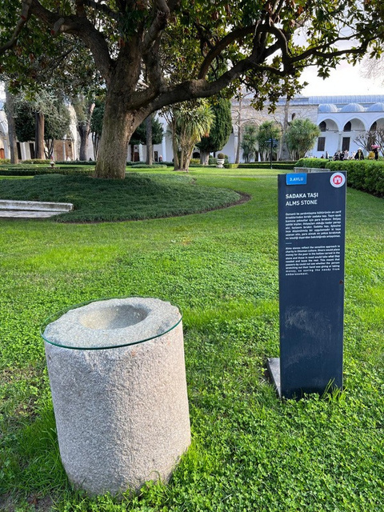
5.1.3. Yardımlaşma Geleneklerimizde Dinin İzleri
Yardımlaşma Geleneklerimizde Dinin İzleri
Sadaka taşları
Zimem defteri uygulaması
Vakıflar
9
DİN KÜLTÜRÜ VE AHLAK BİLGİSİ - 6. Sınıf 2. Ünite: Kültürümüzdeki Dini Motifler

Slide 10
5.1.3. Yardımlaşma Geleneklerimizde Dinin İzleri
Dinin izlerini taşıyan başka hangi yardımlaşma geleneklerimizi biliyorsunuz?
10
DİN KÜLTÜRÜ VE AHLAK BİLGİSİ - 6. Sınıf 2. Ünite: Kültürümüzdeki Dini Motifler

Slide 11
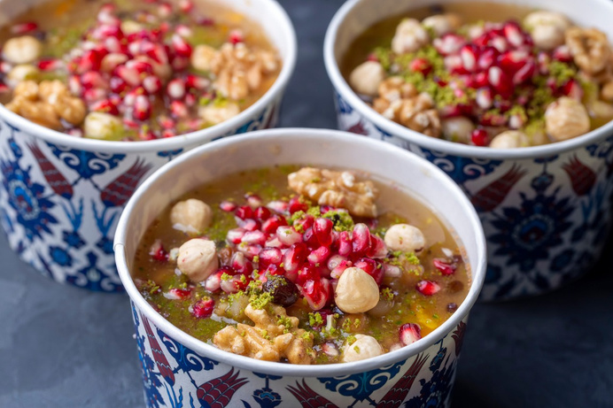
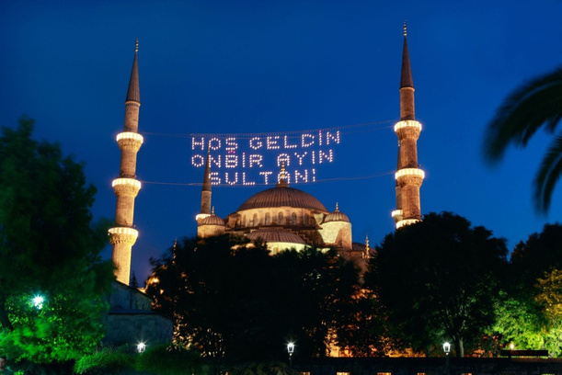
5.1.4. Ramazan Ayı ve Oruçla İlgili Geleneklerimiz
Ramazan Ayı ve Oruçla İlgili Geleneklerimiz
Hırkayışerif ziyaretleri
İki minare arasına asılan mahyalar
İftar çadırlarında yapılan toplu iftarlar
Diş kirası ve tekne orucu uygulamaları
Muharrem orucu ve aşure dağıtımı
11
DİN KÜLTÜRÜ VE AHLAK BİLGİSİ - 6. Sınıf 2. Ünite: Kültürümüzdeki Dini Motifler

Slide 12
5.1.4. Ramazan Ayı ve Oruçla İlgili Geleneklerimiz
Ramazan ayı ve oruçla ilgili geleneklerimizden başka hangilerini biliyorsunuz?
12
DİN KÜLTÜRÜ VE AHLAK BİLGİSİ - 6. Sınıf 2. Ünite: Kültürümüzdeki Dini Motifler

Slide 13


5.1.5. Hz. Muhammed (sav) ve Ehlibeyt Sevgisi
Hz. Muhammed (sav) ve Ehlibeyt Sevgisi
Hz. Muhammed (sav) ve Ehlibeyt sevgisi sevgisi, kültürümüzün ayrılmaz bir parçası haline gelmiştir.
Hz. Muhammed’in (sav) adı anıldığında salavat getirilmesi
Hz. Peygamber ve ailesindeki isimlerinin yaygın olarak çocuklara verilmesi
13
DİN KÜLTÜRÜ VE AHLAK BİLGİSİ - 6. Sınıf 2. Ünite: Kültürümüzdeki Dini Motifler

Slide 14
5.1.5. Hz. Muhammed (sav) ve Ehlibeyt Sevgisi
Aileniz ve çevrenizde Ehlibeyt’in isimlerinden hangileri var?
14
DİN KÜLTÜRÜ VE AHLAK BİLGİSİ - 6. Sınıf 2. Ünite: Kültürümüzdeki Dini Motifler

Slide 15

5.2. Edebiyatımızda Dinin İzleri
EDEBİYATIMIZDA DİNİN İZLERİ
Edebî metinlerde Allah (cc), Hak, peygamber, cennet, cehennem, sevap, günah gibi birçok dinî kavram yer almaktadır. Bunlar, Türkçenin zenginleşmesine katkı sağlamıştır.
15
DİN KÜLTÜRÜ VE AHLAK BİLGİSİ - 6. Sınıf 2. Ünite: Kültürümüzdeki Dini Motifler

Slide 16

5.2. Edebiyatımızda Dinin İzleri
Edebiyatımızda Dinin İzleri
Din, yeni edebî türlerin ortaya çıkmasını sağlamıştır.
Tevhit, münacat, naat ve mevlit bunlara örnek olarak verilebilir.
16
DİN KÜLTÜRÜ VE AHLAK BİLGİSİ - 6. Sınıf 2. Ünite: Kültürümüzdeki Dini Motifler

Slide 17
5.2. Edebiyatımızda Dinin İzleri
Edebiyatımızda Dinin İzleri
Münacat
Allah’a (cc) yakarış ve dua amacıyla yazılan şiirlere denir.
Tevhit
Allah’a (cc) yakarış ve
dua amacıyla yazılan
şiirlere denir.
17
DİN KÜLTÜRÜ VE AHLAK BİLGİSİ - 6. Sınıf 2. Ünite: Kültürümüzdeki Dini Motifler

Slide 18
5.2. Edebiyatımızda Dinin İzleri
Edebiyatımızda Dinin İzleri
Mevlit
Hz. Peygamber’in doğumunu ve hayatından bazı kesitleri anlatan eserlere denir.
Naat
Hz. Peygamber’i ve onun üstün ahlakını anlatan şiirlere denir.
18
DİN KÜLTÜRÜ VE AHLAK BİLGİSİ - 6. Sınıf 2. Ünite: Kültürümüzdeki Dini Motifler

Slide 19
5.2. Edebiyatımızda Dinin İzleri
Hz. Peygamber’i anlatan şiirlerden bildiklerinizin adını arkadaşlarınızla paylaşınız.
19
DİN KÜLTÜRÜ VE AHLAK BİLGİSİ - 6. Sınıf 2. Ünite: Kültürümüzdeki Dini Motifler

Slide 20

5.3. Musikimizde Dinin İzleri
Din, musikimizi birçok yönden etkilemiştir. Türk halk ve Türk sanat musikisindeki eserlerde sıklıkla görülen Allah (cc), cennet, melek, sevap, helalgibi ifadeler bunu kanıtlar niteliktedir.
20
DİN KÜLTÜRÜ VE AHLAK BİLGİSİ - 6. Sınıf 2. Ünite: Kültürümüzdeki Dini Motifler

Slide 21
5.3. Musikimizde Dinin İzleri
Kültürümüzde farklı makamlarda okunan ezan, sela, kamet, tekbir ve salavatlar musikimizde dinin izlerine örnektir.
21
DİN KÜLTÜRÜ VE AHLAK BİLGİSİ - 6. Sınıf 2. Ünite: Kültürümüzdeki Dini Motifler

Slide 22
5.3. Musikimizde Dinin İzleri
Aşağıdaki bağlantı ile “Ayasofya'da Ezan Sesi” videosunu izleyiniz.
22
DİN KÜLTÜRÜ VE AHLAK BİLGİSİ - 6. Sınıf 2. Ünite: Kültürümüzdeki Dini Motifler

Slide 23
5.3. Musikimizde Dinin İzleri
Ezan
Namaz vakitlerinin geldiğini Müslümanlara duyurmak için okunan, Hz. Peygamber’in sünneti ile belirlenen namaza çağrı sözleridir.
23
DİN KÜLTÜRÜ VE AHLAK BİLGİSİ - 6. Sınıf 2. Ünite: Kültürümüzdeki Dini Motifler

Slide 24
5.3. Musikimizde Dinin İzleri
Kamet
Farz namazların hemenöncesinde
“Hayyeale’l-felâh” ifadesinin ardına “Namaz başlamak üzeredir.” anlamına gelen “Kad kâmeti’s salâh” ifadesinin ezana eklenerek okunmasıdır.
24
DİN KÜLTÜRÜ VE AHLAK BİLGİSİ - 6. Sınıf 2. Ünite: Kültürümüzdeki Dini Motifler

Slide 25
5.3. Musikimizde Dinin İzleri
Salavat
Hz. Peygamber’e selam ve dua etmek, destek olmak, onun davasına sahip çıkmak anlamına gelen sözlerdir. Salavatlar bestelenmiş hâliyle camilerde hep bir ağızdan söylenir.
25
DİN KÜLTÜRÜ VE AHLAK BİLGİSİ - 6. Sınıf 2. Ünite: Kültürümüzdeki Dini Motifler

Slide 26
5.3. Musikimizde Dinin İzleri
İlahi
Dinî düşünce ve duyguları içeren, Allah’ı (cc) övme ve O’na dua etme amacıyla yazılıp bestelenen şiirlerdir.
26
DİN KÜLTÜRÜ VE AHLAK BİLGİSİ - 6. Sınıf 2. Ünite: Kültürümüzdeki Dini Motifler

Slide 27
5.3. Musikimizde Dinin İzleri
Sela
Müslümanlara dinî açıdan önemli gün ve geceleri hatırlatmak, kılınacak cenaze namazına haber vermek amacıyla minarelerde okunan duadır.
27
DİN KÜLTÜRÜ VE AHLAK BİLGİSİ - 6. Sınıf 2. Ünite: Kültürümüzdeki Dini Motifler

Slide 28
5.3. Musikimizde Dinin İzleri
Güvenilir dijital kaynaklardan ve genel ağ adreslerinden ilahi örnekleri paylaşınız.
28
DİN KÜLTÜRÜ VE AHLAK BİLGİSİ - 6. Sınıf 2. Ünite: Kültürümüzdeki Dini Motifler

